Slide 1
ЭФФЕКТИВНЫЕ ПРИЕМЫ РАЗВИТИЯ ЧИТАТЕЛЬСКОЙ ГРАМОТНОСТИ на уроках русского языка (чтение несплошных текстов)
Подготовила презентацию: Бычкова Ю.В., учитель русского языка и литературы (ПКК)
ГБОУ «Набережночелнинская школа № 87 для детей с ОВЗ»
2023 г.

Slide 2
ТЕКСТ
«Никогда никакими силами вы не заставите читателя познать мир через скуку. Читать должно быть интересно».
Л. Н. Толстой

Slide 3
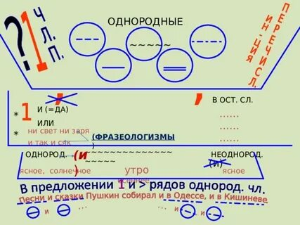

Slide 4
Кластер

Slide 6
Денотатный граф — это схема-дерево, которая определенным образом описывает понятие, раскрывая его аспекты.

Slide 7
Интеллект - карта

Slide 9
ИНФОГРАФИКА - Это один из способов визуализации информации, который широко используется в средствах массовой информации, включая Интернет, в рекламе, маркетинге и PR-технологиях.

Slide 10
Несколько упражнений для быстрого чтения «ШТОРКА»

Slide 11
Несколько упражнений для быстрого чтения

Slide 12
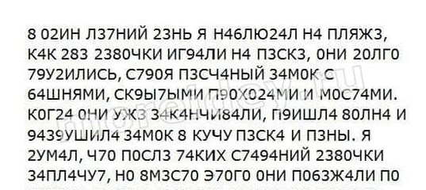

Slide 13
Работа с плакатом с обязательным тифлокоментированием

Slide 14
Работа с чеком

Slide 15
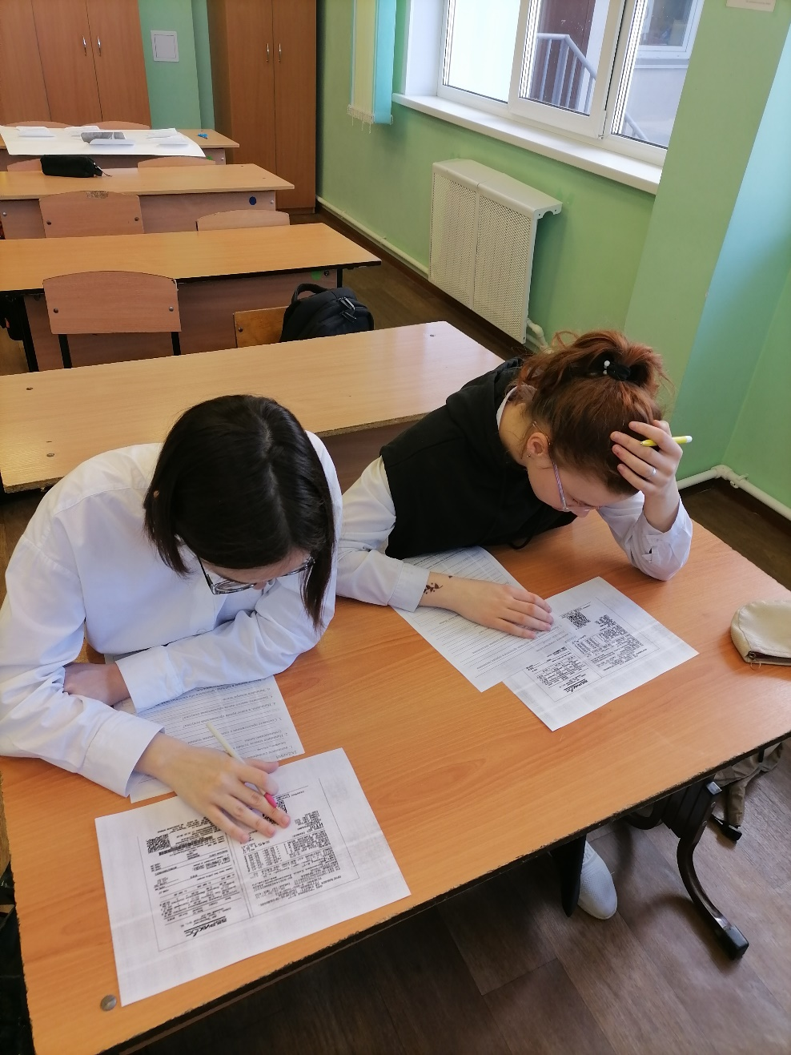
Работа с чеком

Slide 16
Работа с чеком

Slide 17
Русский язык
Были предложены следующие задания...
При изучении однородных членов предложения
Задание: составьте предложение с однородными членами предложения Мама купила в магазине творог, сметану, молоко и бананы.
При изучении темы слова с непроверяемыми орфограммами
Задание: выпишите словарные слова:
сметана, молоко, творог, банан, кассир, магазин, сумма, телефон, спасибо
Тема Орфоэпия. Задание: в слове творог на какой слог падает ударение
Тема. Алфавит.
Задание. Выпиши и расположи слова в алфавитном порядке.

Slide 18
При изучении имён собственных
Задание: выпишите все имена собственные из первого чека:
(город) Алматы, (переулок) Карский, «Мария-Ра», (в каждом кассовом чеке указывается имя продавца)
При изучении многозначных слов
Задание: найдите в чеке многозначное слово. Напишите лексическое значение данного слова.
Это слово операция
При изучении имён числительных
Задание: напишите, в какое время произведена покупка?
1 Значение | 2 Значение | 3 Значение
Хирургическое вмешательство, предпринимаемое с лечебной целью при некоторых заболеваниях или ранениях. | В области математики – арифметическое или логическое действие. Например: операция сложения. | Действие или их совокупность для достижения какой-либо цели. Например: кредитная операция.
Покупка совершена в двадцать один час пятнадцать минут Покупка совершена в пятнадцать минут десятого вечера. Покупка совершена в двадцать один час пятнадцать минут
Задание:
напишите номера чеков
Задание:
напишите, какого числа произведена покупка?
Задание: придумайте и напишите предложения со словом операция. В каждом предложении слово должно обозначать разное лексическое значение.
Сорок три
(за 06.10.2020) Сто семьдесят девять
(за 17.10.2020)
Покупка совершена шестого октября две тысячи двадцатого года.

Slide 19
При изучении лексического значения слова в прямом и переносном значении
Задание: найдите слово, употребляемое в чеке в переносном значении? горячая линия
Задания:
Придумайте предложения, чтобы данное слово употреблялось в прямом значении.
Придумайте предложения, чтобы данное слово употреблялось в переносном значении.
Опишите ситуацию: покупатель звонит по горячей линии.

Slide 20
“Неграмотным человеком завтрашнего дня будет не тот,
кто не умеет читать, а тот, кто не научился при этом учиться”. Элвин Тоффлер

